Slide 1

T
CUAI 음성인식 스터디
2024.09.13
발표자 :

Slide 2
스터디원 소개 및 만남 인증
스터디원 1 : AI학부 김예원
스터디원 2 : AI학부 조민지
스터디원 3 : 전자전기공학부 조효원
카카오톡으로 진행

Slide 3
목차
학습자료
스터디 방향
스터디 계획

Slide 4

1. 학습자료
<파이썬으로 배우는 음성인식>
“음성인식이란 음성 신호로부터 발화 내용을 인식하는 기술, 즉 컴퓨터가 사람의 음성을 신호로 인식하여 처리하는 기술이다. AI 스피커와 스마트폰 음성 어시스턴트 등 음성인식 기술들은 이미 우리의 일상생활 속으로 깊이 스며들어 있다. 음성 번역 시스템의 전처리 단계, 회의록 자동 작성 시스템 등 다양한 곳에서 음성인식 기술이 사용된다. 특히나 음성인식 기술은 손을 사용하지 않고(Hands-free) 기계를 작동시킬 수 있어, 차량 내비게이션과의 연동 혹은 신체장애인의 입력 장치 등 다양한 방면에서 성장이 기대되는 기술이다.”

Slide 5
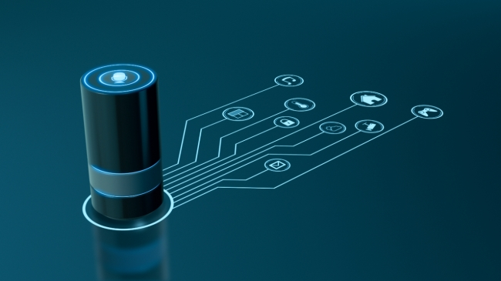
2. 스터디 방향
공유 노션을 활용해 각 주차별로 할당된 본인 파트를 정리
대면 스터디에서는 공유 노션을 보면서 본인 파트 설명 & 질의응답

Slide 6
3. 스터디 계획
주차 | 학습 내용 | 페이지 범위
1주차 (9/23) | 3장 음성 처리 기초와 특징 추출 1 (1~4절) | 25~43쪽
2주차 (9/30) | 3장 음성 처리 기초와 특징 추출 2 (5~7절) | 43~79쪽
3주차 (10/7) | 4장 음성 인식 첫걸음 DP Matching | 85~103쪽
4주차 (10/28) | 5장 GMM-HMM 기반 음성 인식 1 (1~3절) | 108~128쪽
5주차 (11/4) | 5장 GMM-HMM 기반 음성 인식 2 (4~5절) | 128~138쪽
6주차 (11/11) | 6장 DNN-HMM 기반 음성 인식 1 (1~3절) | 167~198쪽
7주차 (11/18) | 6장 DNN-HMM 기반 음성 인식 2 (4~6절) | 198~232쪽
8주차 (11/25) | 7장 End-to-End 모델 기반 연속 음성 인식 (1~7절) | 247~311쪽
<스터디 일정 및 장소>
- 매주 월요일 21:30
- 스터디 장소: 도서관 팀플룸

Slide 7
감사합니다.

